Slide 1
Universidade Aberta do SUS – UNASUS Universidade Federal de Pelotas Especialização em Saúde da Família Modalidade a Distância Melhoria da Atenção à Saúde da Mulher - Prevenção do Câncer de Colo de Útero e Controle do Câncer de Mama na UBS Nenê Graeff, Passo Fundo/RS. Especializanda: Lusiane Krzizanski Domingues Orientadora: Wâneza Dias Borges Hirsch Janeiro de 2015

Slide 2
Introdução
Câncer de mama é o mais frequente entre mulheres na maioria das regiões brasileiras.
Câncer de colo uterino ocupa terceiro lugar geral no país.
Disponibilidade de métodos práticos, de fácil acesso e relativamente baratos para o rastreio de ambos.

Slide 3
Caracterização do Município de Passo Fundo/ RS
Localizado no noroeste do Rio Grande do Sul – “Capital do Planalto Médio”
Aproximadamente 200 mil habitantes
Predominantemente urbano – 97,45 %
Agropecuária e comércio
127 serviços de saúde cadastrados no CNES
15 ESFs

Slide 4
Caracterização UBS Nenê Graeff
Mapeamento de território em curso
População atualmente estimada em 4008 pessoas
Unidade Escola – Parceria com Universidade de Passo Fundo

Slide 5
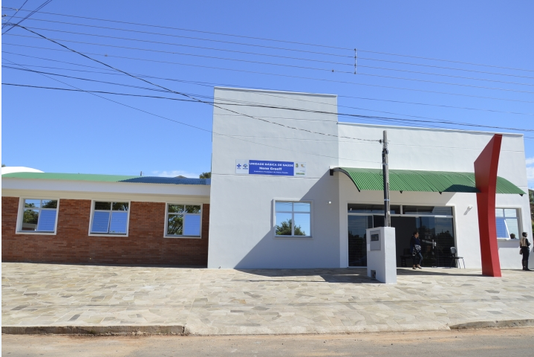

Slide 6
Serviços Disponíveis
Consultas médicas e de enfermagem
Imunizações
Visitas Domiciliares
Grupos de Educação em Saúde
Cadastramento Bolsa Família

Slide 7
Os atendimentos referentes aos cuidados com a saúde da mulher não vinham sendo realizados nos últimos 2 anos.

Slide 8
Objetivos e Metas
Objetivo Geral
Melhorar a atenção à saúde da mulher quanto à prevenção do câncer de colo de útero e controle do câncer de mama na UBS Nenê Graeff em Passo Fundo, RS.

Slide 9
Objetivos e Metas
Objetivos Específicos
1. Ampliar a cobertura de detecção precoce do câncer de colo e do câncer de mama.
2. Melhorar a qualidade do atendimento das mulheres que realizam detecção precoce de câncer de colo de útero e de mama na unidade de saúde.
3. Melhorar a adesão das mulheres à realização de exame citopatológico de colo de útero e mamografia.

Slide 10
Objetivo e Metas
4. Melhorar o registro das informações.
5. Mapear as mulheres de risco para câncer de colo de útero e de mama.
6. Promover a saúde das mulheres que realizam detecção precoce de câncer de colo de útero e de mama na unidade de saúde.

Slide 11
Objetivos e Metas
Metas relativas ao objetivo 1:
Meta 1.1. Ampliar a cobertura de detecção precoce do câncer de colo de útero das mulheres na faixa etária entre 25 e 64 anos de idade para 30%.
Meta 1.2. Ampliar a cobertura de detecção precoce do câncer de mama das mulheres na faixa etária entre 50 e 69 anos de idade para 30%.

Slide 12
Objetivos e Metas
Metas relativas ao objetivo 2:
Meta 2.1. Obter 100% de coleta de amostras satisfatórias do exame citopatológico do colo de útero.

Slide 13
Objetivos e Metas
Metas relativas ao objetivo 3:
Meta 3.1. Identificar a 100% das mulheres com exame citopatológico alterado .
Meta 3.2. Identificar a 100% das mulheres com mamografia alteradas.
Meta 3.3. Realizar busca ativa em 100% de mulheres com exame citopatológico alterado sem acompanhamento pela unidade de saúde.
Meta 3.4. Realizar busca ativa em 100% de mulheres com mamografia alterada sem acompanhamento pela unidade de saúde.

Slide 14
Objetivos e Metas
Metas relativas ao objetivo 4:
Meta 4.1. Manter registro da coleta de exame citopatológico de colo de útero em registro específico em 100% das mulheres cadastradas.
Meta 4.2. Manter registro da realização da mamografia em registro específico em 100% das mulheres cadastradas.

Slide 15
Objetivos e Metas
Relativas ao objetivo 5:
Meta 5.1. Pesquisar sinais de alerta para câncer de colo de útero em 100% das mulheres entre 25 e 64 anos dor e sangramento após relação sexual e/ou corrimento vaginal excessivo.
Meta 5.2. Realizar avaliação de risco para câncer de mama em 100% das mulheres entre 50 e 69 anos.

Slide 16
Objetivos e Metas
Relativas ao objetivo 6
Meta 6.1. Orientar a 100% das mulheres cadastradas sobre doenças sexualmente transmissíveis (DST) e fatores de risco para câncer de colo de útero.
Meta 6.2 Orientar a 100% das mulheres cadastradas sobre doenças sexualmente transmissíveis (DTS) e fatores de risco para câncer de mama.

Slide 17
Metodologia
Para cada objetivo proposto, foram realizadas diversas ações nos eixos pedagógicos:
qualificação da prática clínica;
engajamento público;
organização e gestão do serviço e
monitoramento e avaliação.

Slide 18
Metodologia
Ações:
Elaboração e impressão das fichas utilizadas;
Reunião, capacitação e sensibilização da equipe;
Divulgação (ACS e Unidade de Saúde);
Cadastramento das usuárias.

Slide 19
Metodologia
Ações:
Esclarecer a comunidade sobre a importância da realização do exame citopatológico do colo uterino pelas mulheres de 25 a 64 anos de idade;
Esclarecer a comunidade sobre a periodicidade preconizada para a realização do exame citopatológico do colo uterino;
Monitorar a cobertura de detecção precoce de câncer de colo uterino.

Slide 20
Metodologia
Ações:
Acolher todas as mulheres de 25 a 64 anos que demandem a realização do exame citopatológico de colo uterino – demanda induzida e espontânea;

Slide 21
Metodologia
Ações:
Esclarecer a comunidade sobre a importância da realização da mamografia nas mulheres entre 50 e 69 anos de idade;
Esclarecer a comunidade sobre a importância do auto-exame de mamas e da periodicidade preconizada para a realização da mamografia;
Monitorar a cobertura de detecção precoce de câncer de mama.

Slide 22
Metodologia
Ações:
Acolher todas as mulheres de 50 a 69 anos que demandem a realização de mamografia – demanda induzida e espontânea;

Slide 23
Metodologia
Ações:
Recomendações do Protocolo do Ministério da Saúde (2013);
Dados coletados nas fichas;
Verificação semanal de faltosas e busca ativa (telefone e ACSs);
Orientações acerca de cuidados em saúde individualmente em consultas e através das ACSs.

Slide 24
Metodologia
Ações:
Monitorar adequabilidade das amostras dos exames citopatológicos de colo uterino;
Organizar arquivo para armazenar resultados;
Definir responsável pelo monitoramentos;
Facilitar acesso das usuárias ao resultados de exames.

Slide 25
Metodologia
Ações:
Monitorar os resultados de todos os exames para detecção de câncer de mama, bem como o cumprimento da periodicidade de realização dos exames prevista nos protocolos adotados pela unidade de saúde;
Facilitar o acesso das mulheres ao resultado da mamografia;

Slide 26
Metodologia
Ações:
Pesquisar sinais de alerta para câncer de colo de útero em 100% das mulheres entre 25 e 64 anos ;
Realizar avaliação de risco para câncer de mama em 100% das mulheres entre 50 e 69 anos;
Monitorar a realização de avaliação de risco em todas as mulheres acompanhadas na unidade de saúde;
Estabelecer acompanhamento diferenciado para as mulheres de maior risco para câncer de colo de útero e de mama.

Slide 27
Metodologia
Ações:
Orientar 100% das mulheres cadastradas sobre doenças sexualmente transmissíveis (DST) e fatores de risco para câncer de colo de útero e câncer de mama;
Incentivar na comunidade para: o uso de preservativos; a não adesão ao uso de tabaco, álcool e drogas; a prática de atividade física regular; os hábitos alimentares saudáveis;
Garantir a distribuição de preservativos.

Slide 28
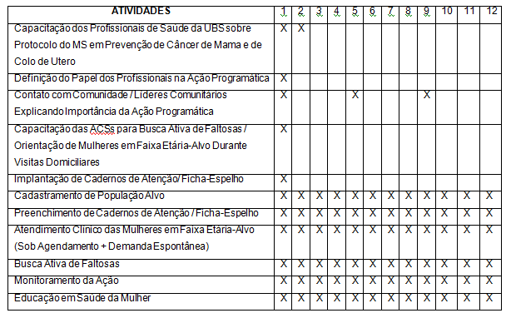
Cronograma de Atividades

Slide 29
Resultados
Cobertura
4,6% (n= 1042) para rastreio de câncer cervical
6,8% (n= 380) para rastreio mamográfico
Discordância com a proposta inicial de aumento percentual de 30% de cobertura no período.

Slide 30
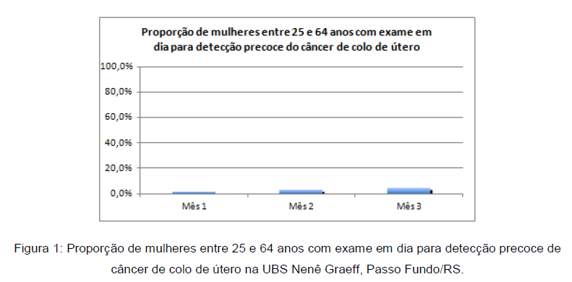
Resultados

Slide 31
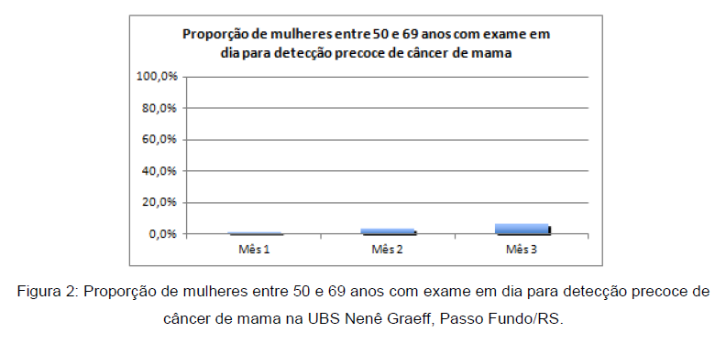
Resultados

Slide 32
Resultados
Realizar 100% de coleta de amostras satisfatórias do exame citopatológico do colo de útero.
Identificar 100% das mulheres com exame citopatológico e mamografia alterados, sem acompanhamento pela unidade de saúde, e realizar busca ativa em 100% de mulheres com exame citopatológico e mamografia alterados sem acompanhamento pela unidade de saúde

Slide 33
Retorno estimado dos resultados de exames : 7 meses.

Slide 34
Resultados
O recurso de busca ativa foi utilizado em nossa unidade para esclarecer às mulheres faltosas a necessidade e importância dos exames de rastreio e do cuidado em saúde.
Reagendamento de consultas.

Slide 35
Resultados
Registro da coleta de exame citopatológico de colo de útero e da mamografia em registro específico em 100% das mulheres cadastradas.

Slide 36
Resultados
Pesquisa de sinais de alerta para câncer de colo de útero em 100% das mulheres entre 25 e 64 anos dor e sangramento após relação sexual e/ou corrimento vaginal excessivo e avaliação de risco para câncer de mama em 100% das mulheres entre 50 e 69 anos.

Slide 37
Resultados
Orientação de 100% das mulheres cadastradas sobre doenças sexualmente transmissíveis e fatores de risco para câncer de colo de útero e câncer de mama;
Distribuição efetiva de preservativos.

Slide 38
Discussão
Mobilização da comunidade e da equipe;
Remodelamento das consultas de saúde da mulher;
Condutas pautadas em literatura atual e recomendações do Ministério da Saúde;
Significativa alteração no padrão de acompanhamento;
Efetiva satisfação das mulheres que procuraram o serviço

Slide 39
Discussão
Falta de colaboração de alguns setores;
Necessidade de planejamento adequado de estoques e remessa de instrumentais e demais materiais – falta de materiais básicos;
Demora nos resultados de exames.

Slide 40
Reflexão Crítica Acerca de Processo de Aprendizagem
Olhar diferenciado para local de trabalho e ações;
Importância do bom trabalho em equipe;
Interação entre UBS e comunidade;
Qualificação da prática clínica;
Acolhimento dos usuários.

Slide 41
Obrigada!

